Slide 1
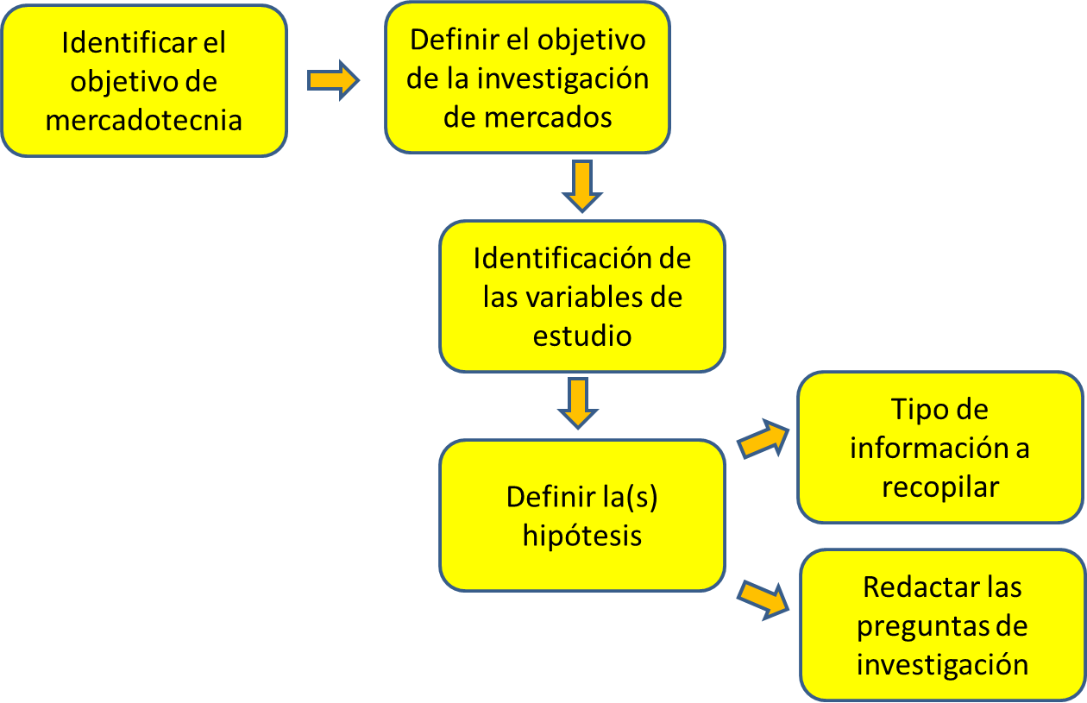

El diseño de la investigación

Slide 2

Diseño y formulación de Hipótesis

Slide 3
¿Qué es una hipótesis?

Slide 4
Las hipótesis son las guías para una investigación o estudio
Las hipótesis indican lo que tratamos de probar y se definen como explicaciones tentativas
Las hipótesis deben formularse a manera de proposiciones
Son respuestas
provisionales a las preguntas de investigación

Slide 5
El propósito de una hipótesis es la de orientar al resto de la investigación, tomando en cuenta el enfoque del estudio y su alcance.
Al formular una hipótesis se debe tener en cuenta
Destacar las variables de las hipótesis
Definirlas conceptualmente: Son definiciones de libros que describen la esencia o características de una variable.
Definirlas operacionalmente: Especificar que actividades u operaciones deben realizarse para medir una variable.

Slide 6
TIPO DE
VARIABLE
DEFINICION
CONCEPTUAL
DEFINICION
OPERACIONAL
VARIABLE
MOTIVACION INTRINSECA EN EL TRABAJO
AUSENTISMO LABORAL
INDEPENDIENTE
Motivación interna del individuo que se origina del placer que se obtiene por la realización de una labor
Reporte de motivación intrínseca
DEPENDIENTE
ausencia de una persona de su puesto de trabajo, en horas que correspondan a un día laborable
Revisión de tarjetas de asistencia o marcación biométrica

Slide 7
¿Toda investigación debe tener hipótesis?

Slide 8
En una investigación pueden haber más de una hipótesis, como también puede suceder que no se tenga ninguna, según el tipo de investigación que se esté llevando a cabo.
Alcance del estudio | Formulación de hipótesis
Exploratorio | No se formulan hipótesis
Descriptivo | Sólo se formulan hipótesis cuando se pronostica un hecho o dato
Correlacional | Se formulan hipótesis correlacionales
Explicativo | Se formulan hipótesis causales

Slide 9
¿DE DÓNDE SURGE LA HIPÓTESIS?
De un postulado de una teoría o de su análisis.
De generalizaciones empíricas.
De estudios revisados o antecedentes consultados.
La calidad de la hipótesis está relacionada con el grado en que se haya revisado la literatura exhaustivamente

Slide 10
CARACTERÍSTICAS DE UNA HIPÓTESIS
Debe referirse a una situación real.
Sus variables o términos deben ser comprensibles, precisos y lo más concretos posible.
La relación entre variables propuestas debe ser clara y verosímil (lógica).
Sus términos o variables deben ser observables y medibles, así como la relación planteada entre ellas (tener referentes en la realidad).
Deben estar relacionadas con técnicas disponibles para probarlas.

Slide 11
¿Todas las hipótesis son verdaderas?

Slide 12
Son explicaciones tentativas, no son hechos
Pueden ser o no verdaderas, pero deben comprobarse

Slide 13
Clasificación de las hipótesis

Slide 14
Hipótesis
De investigación
Descriptivas de un valor o dato pronosticado
De diferencia de grupo
Nulas
Correlacionales
Causales
Alternativas

Slide 15
HIPOTESIS DESCRIPTIVA de un dato o valor que pronostica
Se limitan a describir cuál es la relación entre las variables en estudio, pero no explican sus causas.
Anticipan el tipo de variable esperada, el valor y las cualidades.
Son las que establecen el grado de relación mutua entre las variables, es decir, cómo y en qué grado una afecta a la otra.
Las hipótesis correlacionales pueden ser positivas, negativas o mixtas.
HIPOTESIS Correlacional
Son las que anticipan la diferencia en el comportamiento de diversos grupos.
Se basa en la comparación estadística.
Las hipótesis de diferencia de grupo se expresan en dos variantes: Las que establecen una diferencia entre dos grupos, sin determinar sobre cuál grupo recae y las que sí lo especifican.
HIPOTESIS de la diferencia entre grupos

Slide 16
Ejemplos de hipótesis
Descriptiva
«La criminalidad en la ciudad ha aumentado el 50% en relación con el año 2019».
Correlacional
«A mayor desempleo, mayor criminalidad». Correlacionalmente, se desprende que «A mayor criminalidad, mayor desempleo».
Correlacional Positiva
«A mayor impunidad, mayor criminalidad»
Correlacional Negativa
«A menor consumo de grasas, menor riesgo de padecer enfermedades coronarias».
Correlacional Mixta
«A mayor altitud, menor temperatura».
Diferencia de grupos sin determinar
«Existe una diferencia en los índices de mortalidad por covid19 entre personas de sexo femenino y del sexo masculino».
Diferencia de grupos determinada
«El índice de mortalidad por covid19 es mayor en personas de sexo masculino que personas de sexo femenino».

Slide 17
Son aquellas que proponen explicar la relación de causa-efecto entre dos o más variables. Pueden ser explicativas o predictivas.
HIPOTESIS CAUSALES o de CAUSALIDAD
Causales explicativas. Ofrecen una explicación posible sobre la causa que relaciona las variables.
Causales predictivas. Predicen cómo se comportará una variable como respuesta a otra.
Ejemplo de hipótesis causal explicativa
«El consumo excesivo de alcohol causa daño neuronal».
Ejemplo de hipótesis causal predictiva
«El calentamiento global causará inundaciones en los próximos años».

Slide 18
Hipótesis deductivas: a partir de una teoría, el investigador formula una hipótesis para explicar un caso específico. Es decir, las hipótesis deductivas se formulan de lo general a lo particular.
HIPOTESIS CAUSALES o de CAUSALIDAD
Tanto las hipótesis explicativas como predictivas pueden formularse de manera inductiva o deductiva.
Hipótesis inductivas: a partir de la observación de un caso o fenómeno específico, el investigador formula una generalización o principio general. Es decir, las hipótesis inductivas se formulan de lo particular a lo general.
Ejemplo de hipótesis causal deductiva
«Todos los seres vivos tienen ADN. Las bacterias son seres vivos. Por lo tanto, las bacterias tienen ADN».
Ejemplo de hipótesis causal inductiva
Newton observó que, aunque la Luna y la manzana son dos cuerpos esféricos, solo la manzana cae al suelo. Captar esta diferencia específica le permitió inducir la existencia de una ley que explicara dicho comportamiento.
Así, formuló la hipótesis de que existe una fuerza de atracción (gravedad) entre los cuerpos.

Slide 19
Hipótesis causales bivariadas
Plantean una relación entre una variable independiente y una dependiente
HIPOTESIS CAUSALES o de CAUSALIDAD
Hipótesis causales multivariadas
Plantean relación entre diversas variables independientes y una dependiente, o una independiente y varias dependientes, o diversas variables independientes y varias dependientes.
Ya sea que haya una o varias hipótesis, deben expresarse en forma numérica como H1, H2, H3

Slide 20
Ejemplo
VARIABLES DEPENDIENTES
VARIABLES INDEPENDIENTES
Motivación intrínseca hacia el trabajo
Tipo de trabajo
Autonomía en el trabajo
Satisfacción laboral
Retroalimentación proveniente en el trabajo
Flexibilidad de horario en el trabajo
Hipótesis Causal Bivariada
Hipótesis Causal Multivariada

Slide 21
HIPOTESIS NULAS
Son el reverso de la hipótesis de investigación
La hipótesis nula es aquella que niega la relación entre dos o más variables en función de un parámetro de muestra.
La formulación de la hipótesis nula normalmente es acompañada por la formulación de una hipótesis alternativa que procura demostrar su falsedad.
Las hipótesis nulas se simbolizan con H0

Slide 22
Son posibilidades alternas entre las hipótesis de investigación y las nulas
Ofrecen una explicación distinta de las que proporciona la hipótesis de la investigación
HIPOTESIS ALTERNATIVAS
Cada una construye una descripción distinta de las que proporcionan las hipótesis de investigación o la hipótesis nula
Toda hipótesis nula genera una hipótesis alternativa, es decir, una respuesta alternativa a la hipótesis nula que pretende demostrar su falsedad.
Se representa con el símbolo H1

Slide 23
Ejemplos de hipótesis, hipótesis nula e hipótesis alternativa
(H) Hipótesis
«El índice de masa muscular está asociado con sexo de la persona».
(H0) Hipótesis nula
«El índice de masa muscular no se asocia con el sexo de la persona».
(H1) Hipótesis alternativa
«El índice de masa muscular difiere entre hombres y mujeres».

Slide 24


Slide 25
FIN

